Slide 1








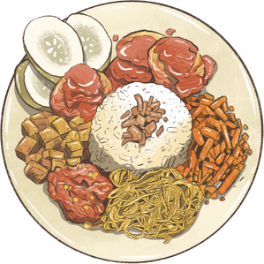
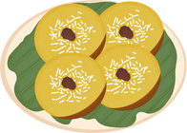
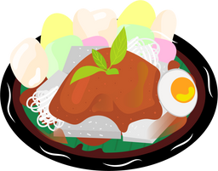
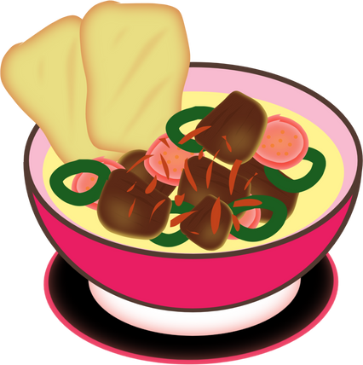

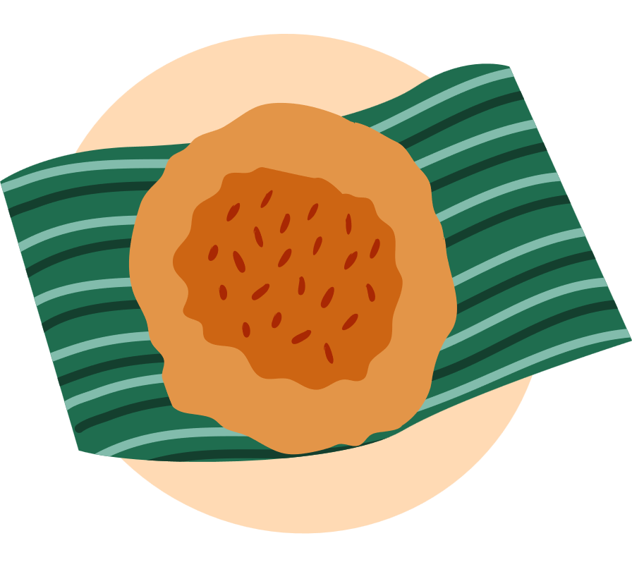
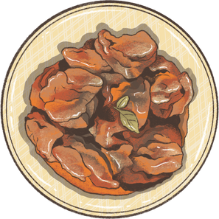






A.KREATOR
B. INSTRUKSI
MAKANAN
C. TUJUAN PEMBELAJARAN
KHAS

Slide 2





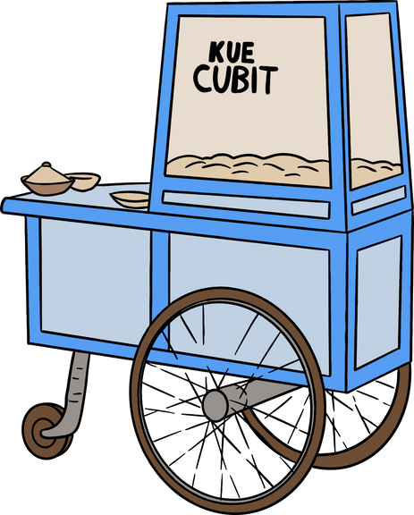
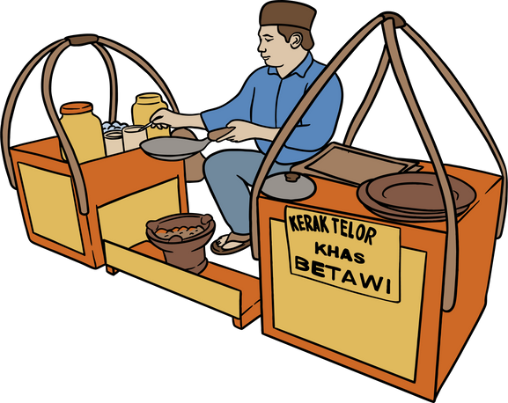


HOME
A.KREATOR
Nama : Hanna Teresa Jesica
Tempat Tanggal Lahir : Jakarta, 21 Mei 2003
Asal Instansi : Universitas Negeri Yogyakarta
No. Telp : 081316264566
Alamat Email : Hannateresajesica@gmail.com

Slide 3
HOME
B.INSTRUKSI
Bacalah Materi Secara Lengkap
Simaklah Video Pembelajaran
Kerjakan quiz hingga selesai

Slide 4
HOME
C. TUJUAN
Mengenal Budaya Jakarta
Mengetahui Macam Makanan
Jakarta
Menanamkan sikap melestarikan
budaya

Slide 5



HOME
MENU
MATERI
Video Materi
Quiz

Slide 6





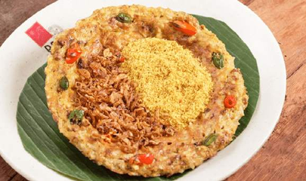
HOME
MENU
MATERI
1. Kerak Telor
Kerak telor dibuat dari bahan seperti, beras ketan putih, telur ayam atau bebek, ebi yang disangrai kering sampai menjadi serundeng, lalu ditambah bawang goreng, kemudian diberi bumbu halus seperti kelapa sangrai dan lainnya.

Slide 7


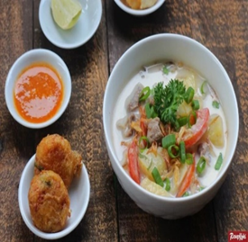
Materi
HOME
MATERI
2.Soto Betawi
Soto Betawi merupakan soto berkuah santan campur susu dengan isian daging sapi beserta jeroan dan organ sapi atau bisa juga ayam dan memiliki rasa gurih.

Slide 8


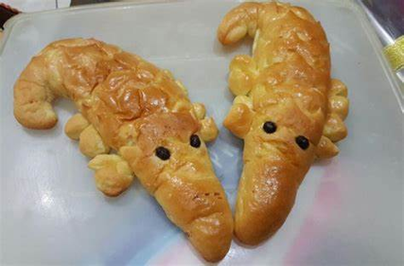
Materi
HOME
MATERI
3.Roti Buaya
Roti Buaya ini memiliki makna sebagai ungkapan kesetian pasangan menikah yang dipercaya masyarakat Betawi secara turun menurun

Slide 9

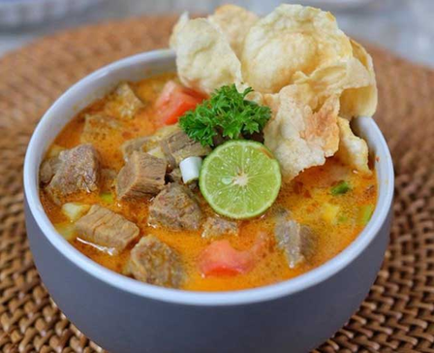
Materi
HOME
MATERI
4. Soto Tangkar
Kata "Tangkar" berasal dari bahasa Betawi yang berarti Iga Sapi. Kuliner ini sudah ada sejak zaman penjajahan Belanda

Slide 10

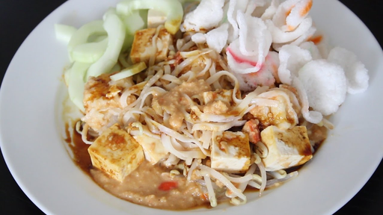
Materi
HOME
MATERI
5. Ketoprak
Bahan dasar yang digunakan ketoprak adalah bihun, kecambah, mentimun serta tahu dengan ketupat

Slide 11


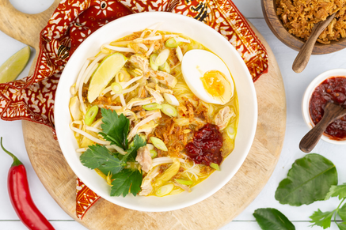
Materi
HOME
MATERI
6. Laksa Betawi
Memiliki kuah yang terdapat udang rebon. Kuliner ini adalah akulturasi budaya Betawi dengan Arab

Slide 12

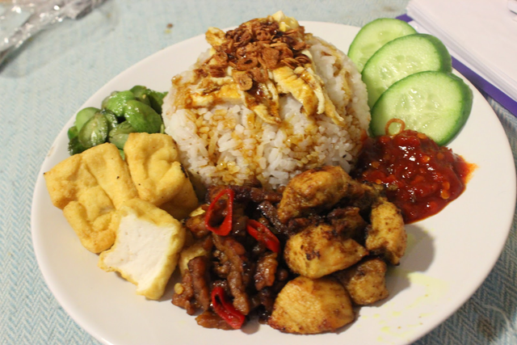
Materi
HOME
MATERI
7. Nasi Uduk
Makanan khas DKI Jakarta ini biasanya dilengkapi dengan tempe kering, telur goreng, ayam goreng dan bawang goreng

Slide 13

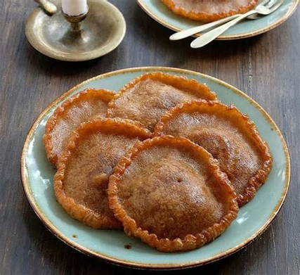
Materi
HOME
MATERI
8. Kue Cucur
Kue cucur rasanya manis dengan tekstur lembut. Kue berbahan dasar beras dan gula merah ini dimasak dengan cara digoreng

Slide 14

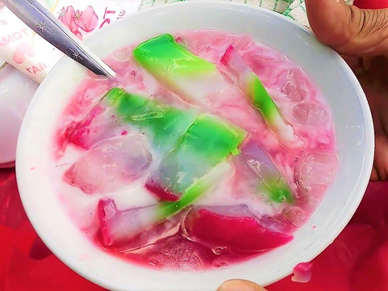
Materi
HOME
MATERI
9. Es Slendang Mayang
Slendang mayang pudding terbuat dari campuran air, tepung sagu, serta tepung beras, penyajian nya diguyur kuah santan

Slide 15

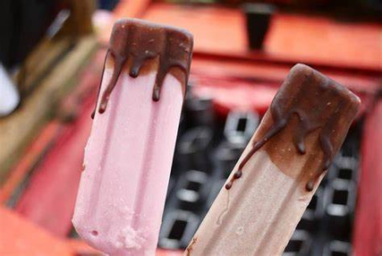
Materi
HOME
MATERI
10. Es Goyang
Es Goyang biasanya dibuat di tempat, dicelupkan ke dalam coklat leleh saat membeku, topping juga terkadang dipakai saat coklat masih cair

Slide 16

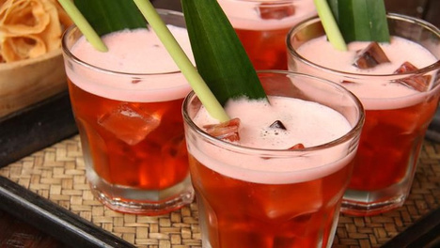
HOME
HOME
MATERI
11. Bir Pletok
Bir pletok dibuat dengan cara menaruh campuran jahe, daun pandan wangi, kayu manis, cengkeh, pala, kapulaga, dan serai ke dalam bumbu

Slide 17

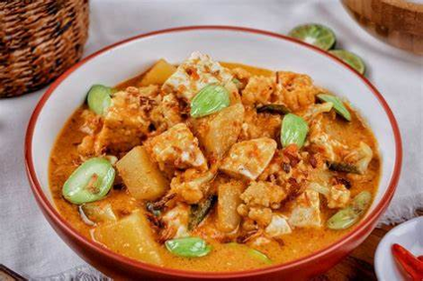
Materi
HOME
MATERI
12. Sayur Besan
Sayur ini terdiri dari daun bawang, kentang rebus, bawang goreng, petai, dan memiliki protein juga

Slide 18

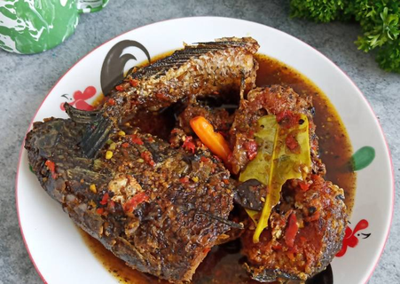
Materi
HOME
MATERI
13. Gabus Pucung
Sayur gabus pucung adalah sajian ikan berkuah khas Betawi dengan kuah hitam yang mirip seperti kuah rawon

Slide 19

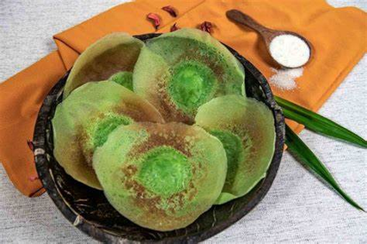
Materi
HOME
MATERI
14. Kue Ape
Makanan ini mempunyai tekstur yang renyah serta garing pada bagian pinggirnya yang terbuat dari pandan

Slide 20
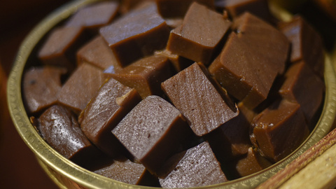
HOME
MENU
MATERI
15. Dodol Betawi
Cara membuat ini dengan menggunakan kuali. Dodol ini dibuat dari kelapa dan ketan menjadikannya lengket dan kenyal

Slide 21


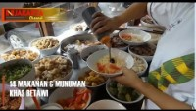
HOME
Video
VIDEO MATERI

Slide 22

HOME
VIDEO ANIMASI
MENU

Slide 23



Quiz
HOME
Quiz
https://docs.google.com/forms/d/e/1FAIpQLSd6RD1dhnITB-39NRLsHGKvZyTJecUODYgCuIP71xajwgvA6w/viewform?fbzx=-3585994695847173560

